Slide 1
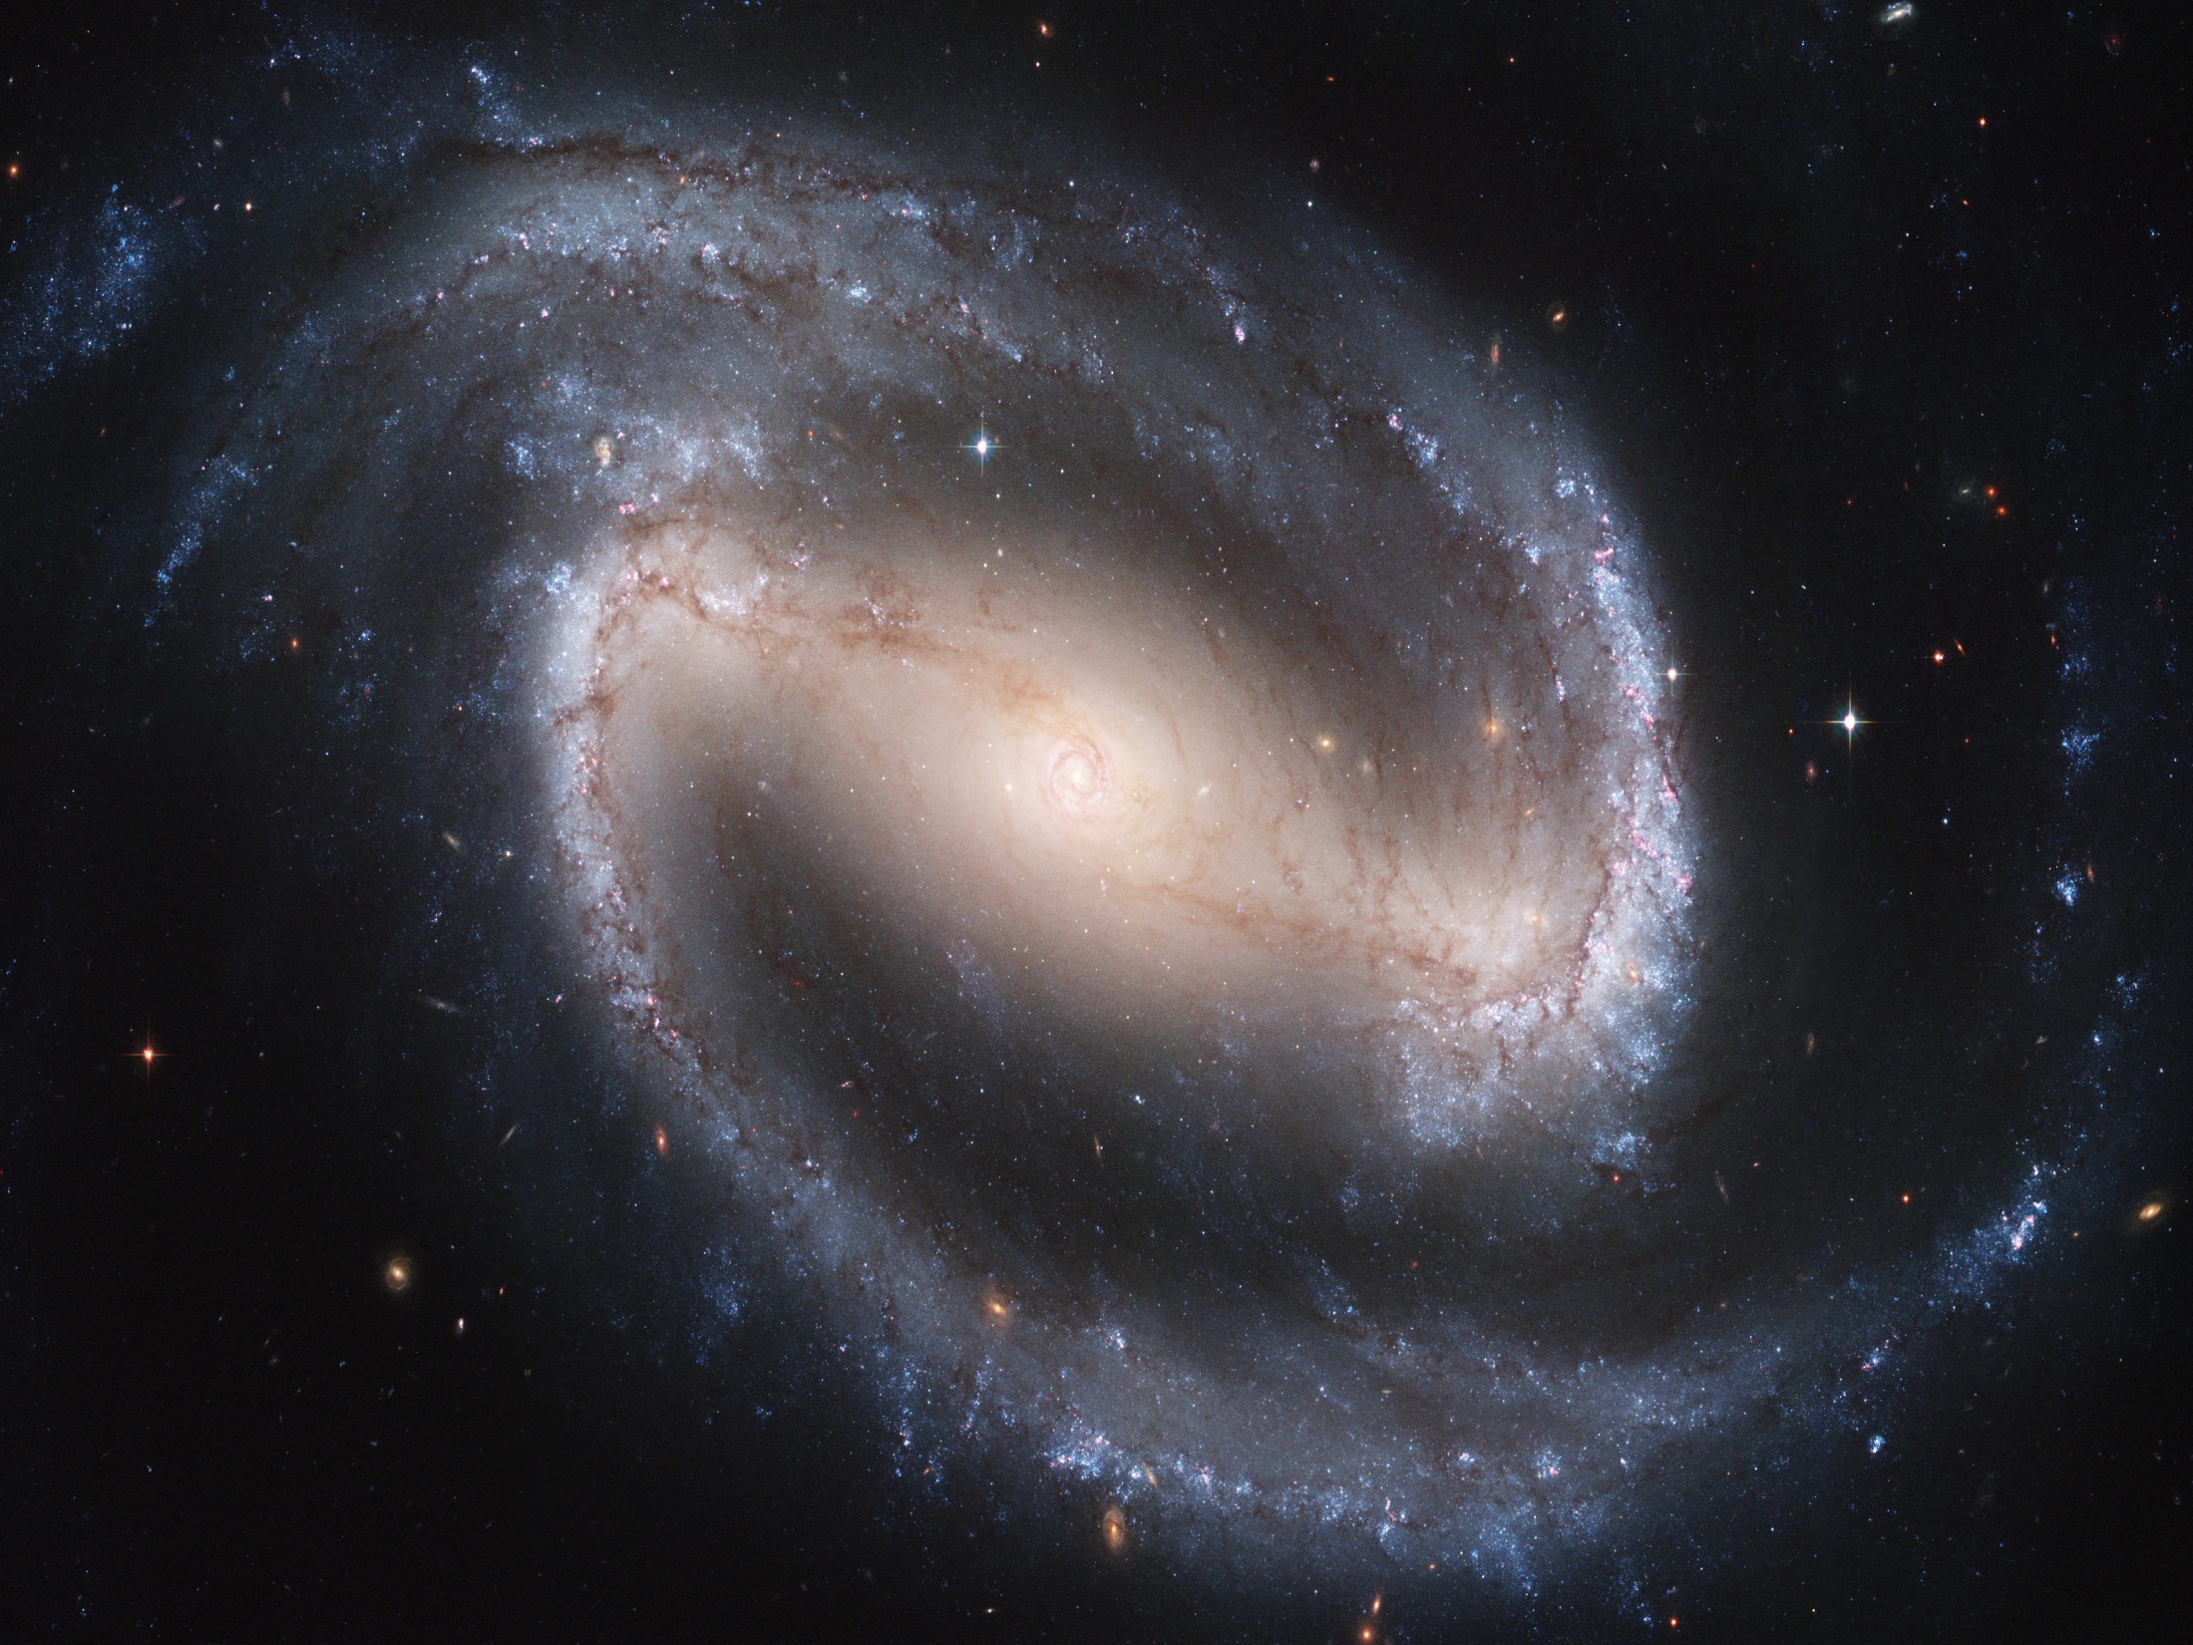
Сверхновые Звезды

Slide 2
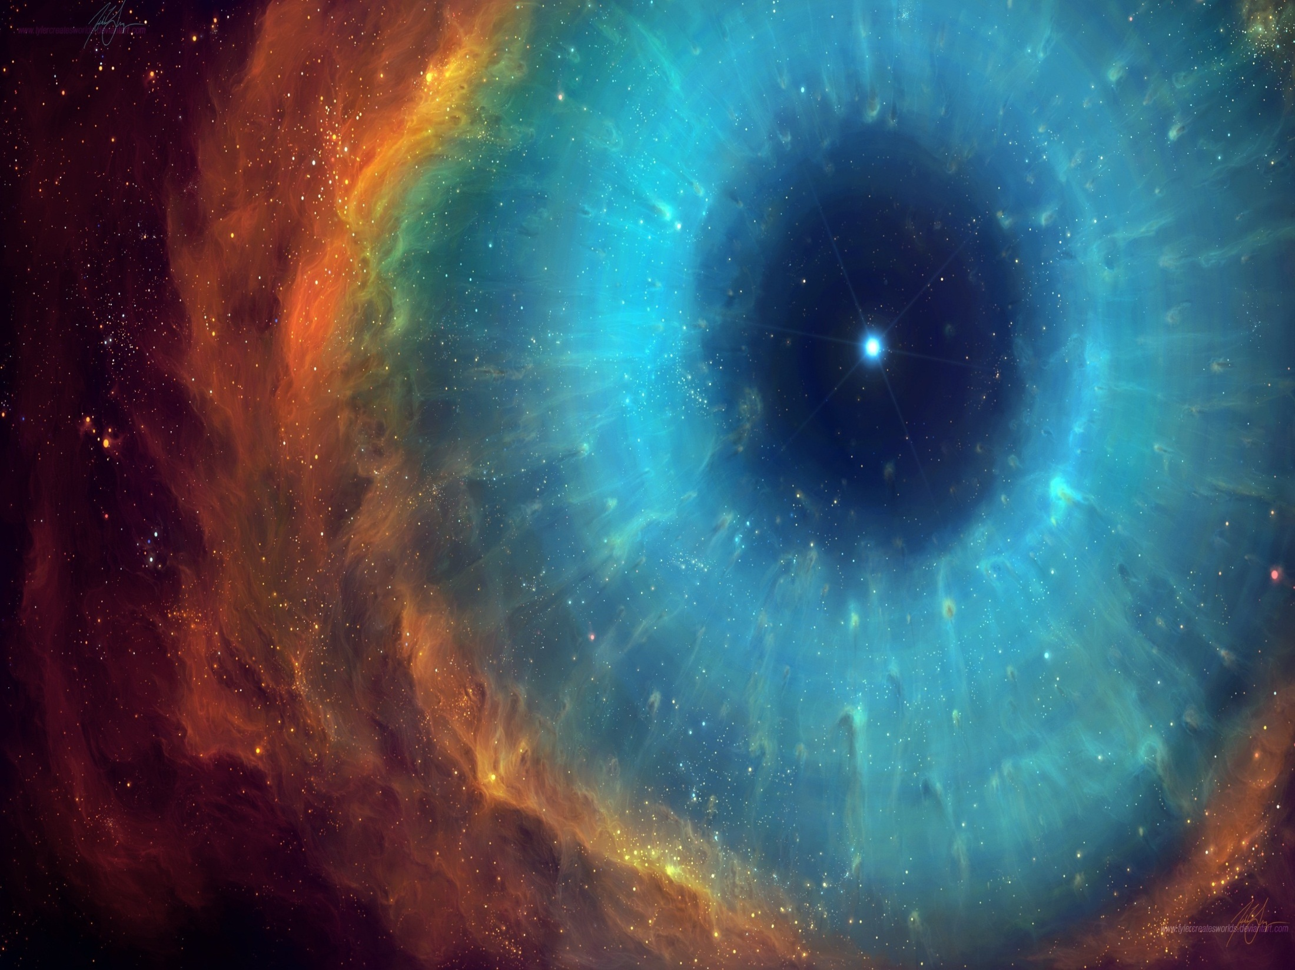
СВЕРХНОВАЯ ЗВЕЗДА, взрыв звезды, при котором практически вся ЗВЕЗДА разрушается. В течение недели сверхновая звезда может затмить все другие звезды Галактики. Светимость сверхновой звезды на 23 звездных величины (в 1000 млн. раз) больше, чем светимость Солнца, а энергия, высвобождаемая при взрыве, равна всей энергии, излученной звездой в течение всей ее предыдущей жизни. Через несколько лет сверхновая увеличивается в объеме настолько, что становится разреженной и полупрозрачной. В течение сотен или тысяч лет остатки выброшенного вещества видны как остатки сверхновой звезды. Сверхновая примерно в 1000 раз ярче НОВОЙ ЗВЕЗДЫ. Каждые 30 лет в такой галактике, как наша, появляется примерно одна сверхновая, однако, большинство этих звезд не видно из-за пыли. Сверхновые звезды бывают двух основных типов, различаемых по их кривым блеска и по спектрам.

Slide 3
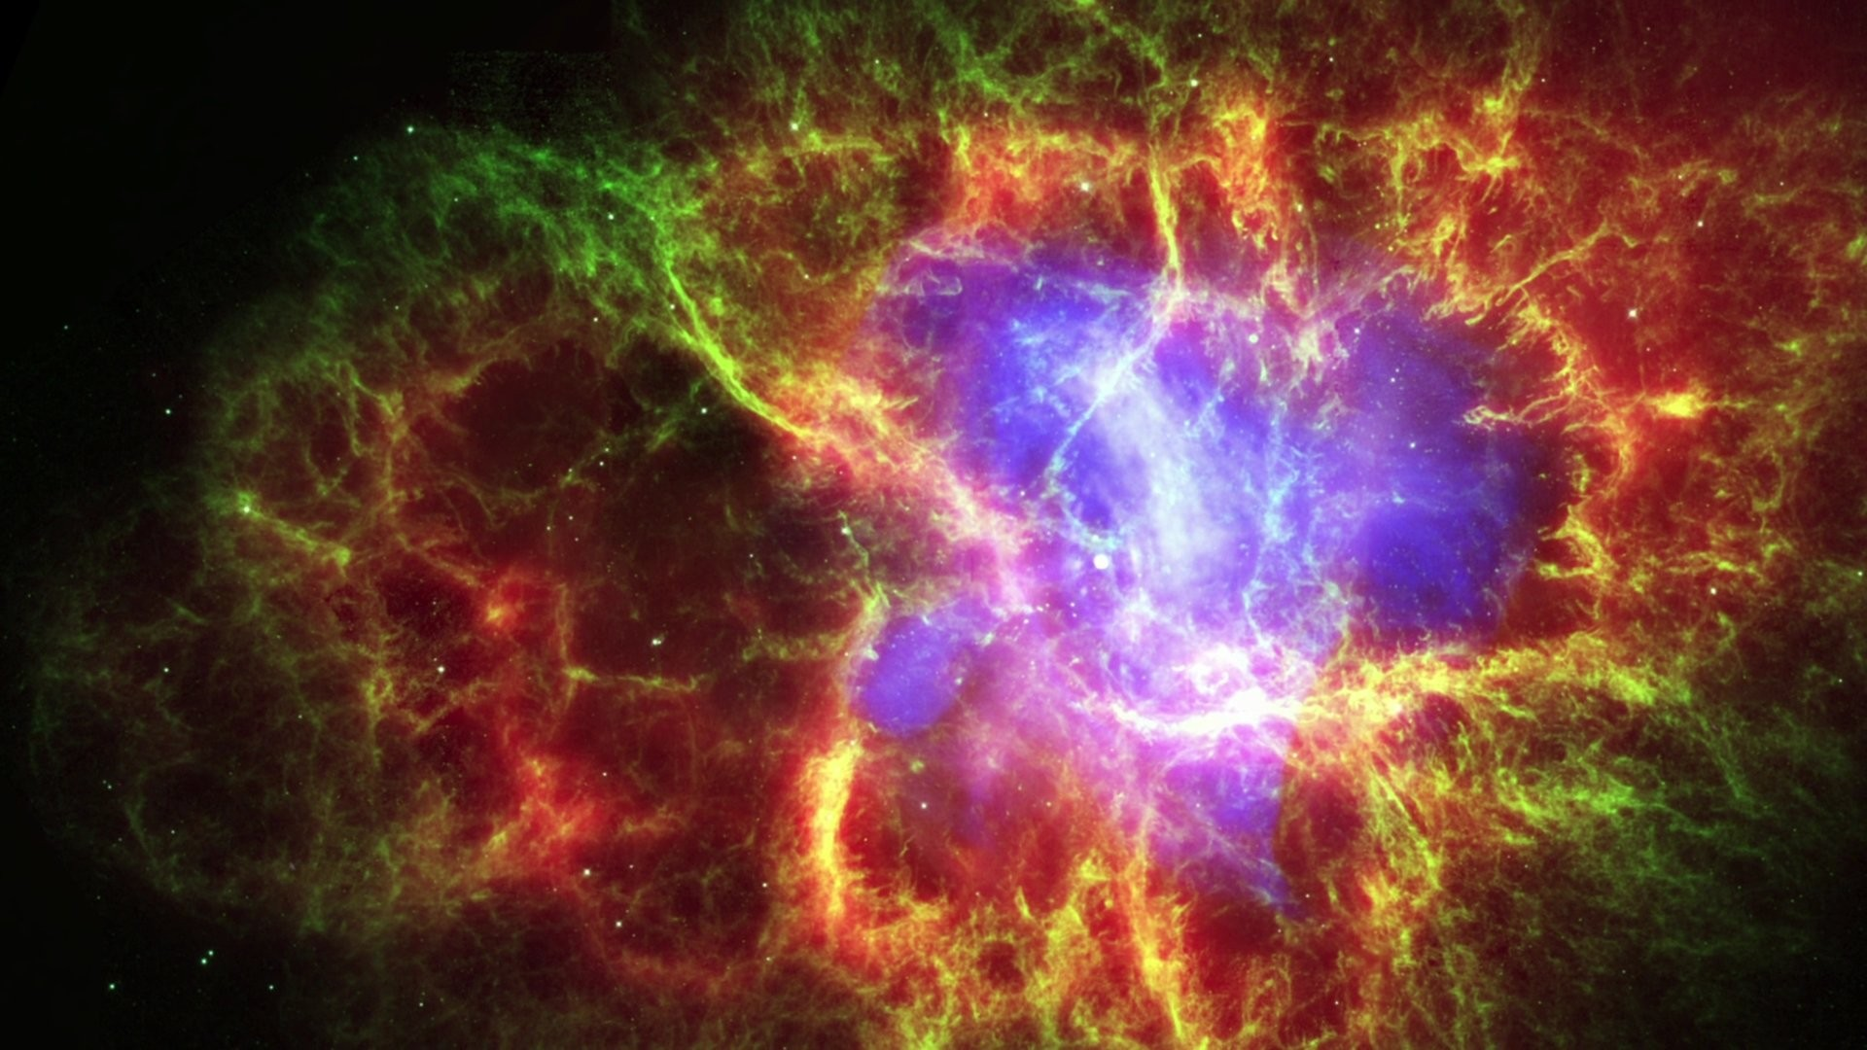
Тип I отличается дефицитом водорода в оптическом спектре; поэтому считают, что это взрыв белого карлика – звезды, по массе близкой к Солнцу, но меньшей по размеру и более плотной. В составе белого карлика почти нет водорода, поскольку это конечный продукт эволюции нормальной звезды. В 1930-х годах С.Чандрасекар показал, что масса белого карлика не может быть выше определенного предела. Если он находится в двойной системе с нормальной звездой, то ее вещество может перетекать на поверхность белого карлика. Когда его масса превысит предел Чандрасекара, белый карлик коллапсирует (сжимается), нагревается и взрывается.

Slide 4
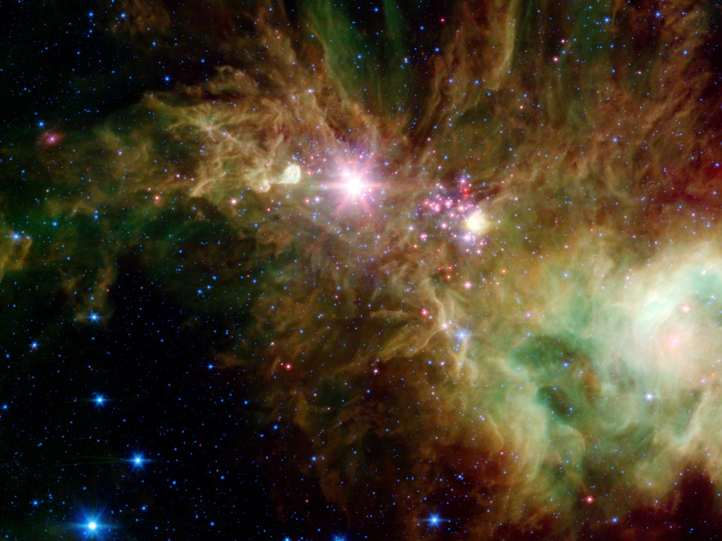
В спектрах сверхновых II типа наблюдаются линии водорода. Поэтому считают, что это результат взрыва нормальных звезд с внешними слоями, богатыми водородом. Излучение звезд обусловлено термоядерными реакциями, происходящими в их центральной части. Эти реакции разогревают звездное вещество, увеличивая давление на внешние слои и удерживая звезду от коллапса под действием собственной гравитации. Постепенно топливо в центре звезды истощается, и у нее образуется ядро, лишенное источника тепла. Если исходная масса звезды превышает массу Солнца более чем в 10 раз, то масса ее ядра может превысить предел Чандрасекара и оно стремительно коллапсирует, сбрасывая при этом внешние слои звезды в виде взрыва сверхновой. Само ядро может после этого стать нейтронной звездой – маленьким сверхплотным объектом, состоящим в основном из нейтронов.

Slide 5
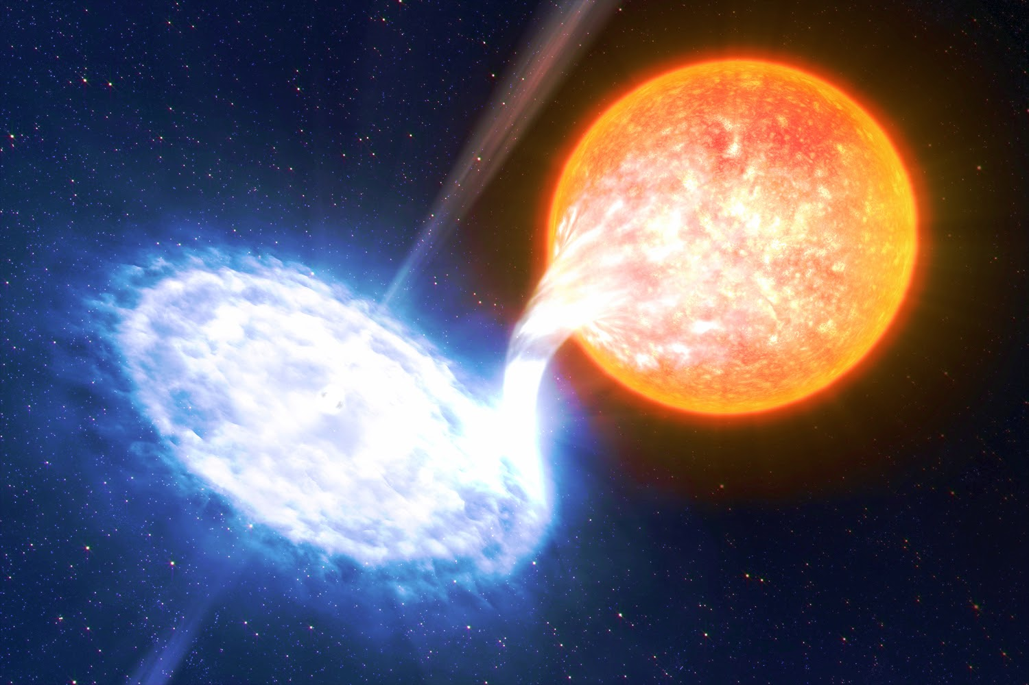
Законченной теории сверхновых звёзд пока не существует. Все предлагаемые модели являются упрощёнными и имеют свободные параметры, которые необходимо настраивать для получения необходимой картины взрыва. В настоящее время в численных моделях невозможно учесть все физические процессы, происходящие в звёздах и имеющие значение для развития вспышки. Законченной теории звёздной эволюции также не существует.
Заметим, что предшественником известной сверхновой SN 1987A, отнесённой ко второму типу, является голубой сверхгигант, а не красный, как предполагалось до 1987 года в моделях SN II. Также, вероятно, в её остатке отсутствует компактный объект типа нейтронной звезды или чёрной дыры, что видно из наблюдений.

Slide 6
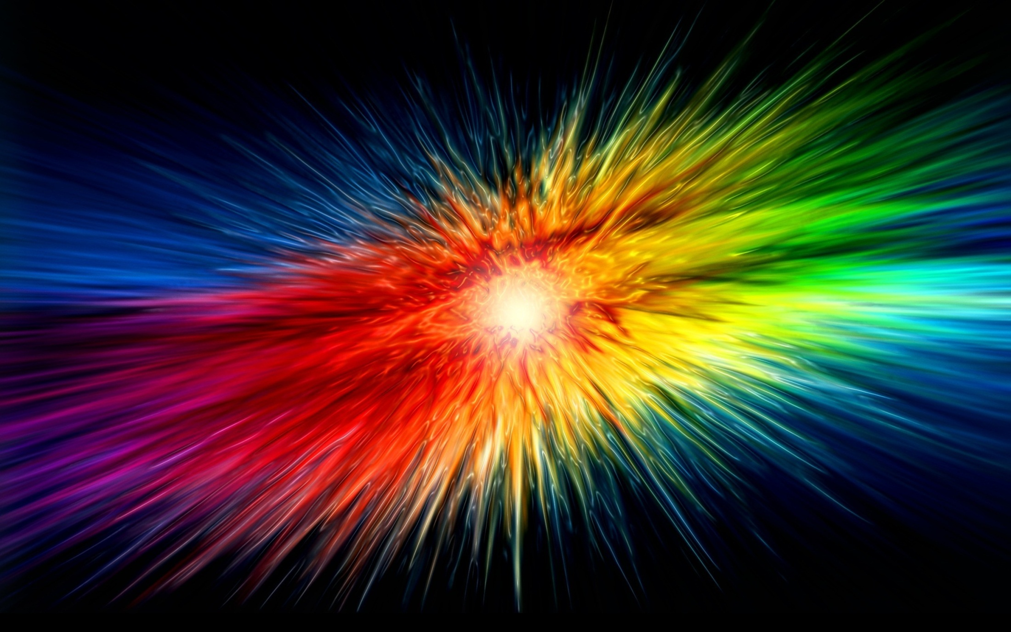
Согласно многочисленным исследованиям, после Большого Взрыва Вселенная была заполнена только лёгкими веществами — водородом и гелием. Все остальные химические элементы могли образоваться только в процессе горения звёзд. Это означает, что Земля состоит из вещества, образовавшегося в недрах доисторических звезд и выброшенного когда-то во взрывах сверхновых.
По расчётам учёных, каждая сверхновая II типа производит активного изотопа алюминия (26Al) около 0,0001 массы Солнца. Распад этого изотопа создаёт жёсткое излучение, которое длительно наблюдалось, и по его интенсивности рассчитано, что содержание в Галактике этого изотопа — менее трёх солнечных масс. Это означает, что сверхновые II типа должны взрываться в Галактике в среднем два раза в столетие, чего не наблюдается. Вероятно, в последние века многие подобные взрывы не замечались (происходили за не прозрачными в оптическом диапазоне молекулярными облаками). Поэтому большинство сверхновых наблюдается в других галактиках. Глубокие обзоры неба на автоматических камерах, соединённых с телескопами, позволяют сейчас астрономам открывать более 300 вспышек в год.

Slide 7
В остатках взрыва сверхновой можно так же найти углерод, кислород, железо и более тяжелые элементы. Следовательно, эти взрывы играют важную роль в нуклеосинтезе – процессе образования химических элементов. Возможно, что 5 млрд. лет назад рождению Солнечной системы тоже предшествовал взрыв сверхновой, в результате которого возникли многие элементы, вошедшие в состав Солнца и планет.

